Slide 1
Ontwerp je eigen wijk 2
Maak de stad fijn en duurzaam!

Slide 2
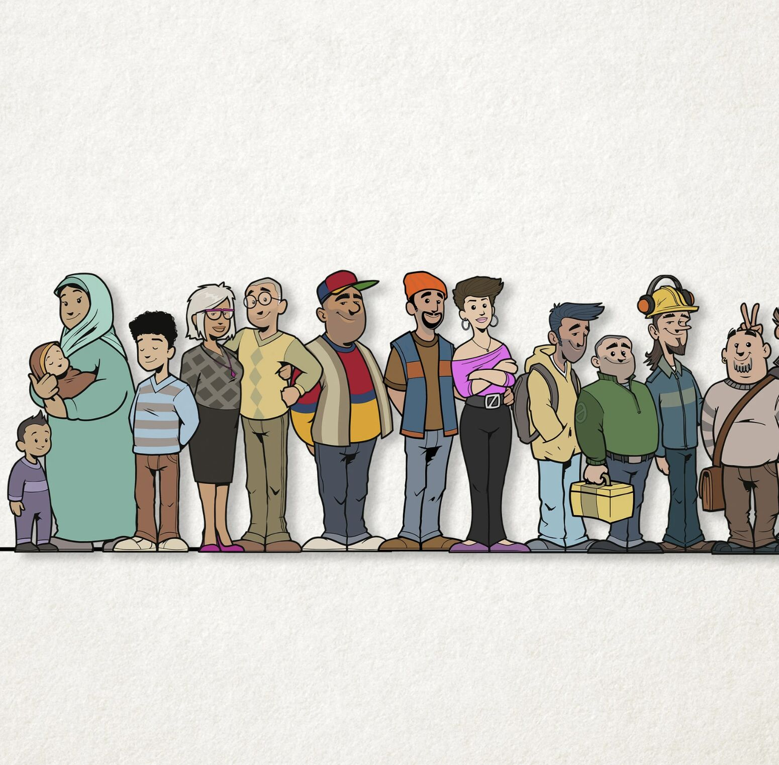
Wat heb je aan het eind van deze les geleerd?
Aan het eind van deze les...
  Kan ik uitleggen met welke vijf thema's de gemeente rekening wil houden bij het ontwerpen van een wijk
  Heb ik geoefend hoe ik op een goede manier kan overleggen en tot een besluit kan komen in een gemeenteraad
  Heb ik als onderdeel van de gemeenteraad goed geluisterd naar de wensen van alle inwoners.

Slide 3
Stap 1
Elke groep krijgt een aantal elementen;
De spelregels
Kaarten met bewoners van Den Haag (persona's)
Rollenkaarten met uitleg (mini gemeenteraad)
Stapel met objectkaarten

Slide 4
Stap 2
Lees de spelregels
Verdeel de rollen. Kies met elkaar een voorzitter, notulist, stedenbouwkundige en budgethouder
Verdeel de bewoners in jouw groep. Bij voorkeur aan de groepsleden zonder rol. (kan ook dubbel)
Pak een pen, papier en rekenmachine

Slide 5
Stap 3
Aan de slag!
Zijn alle punten verdeeld en de keuzes gemaakt?
Leg dan alle gekozen kaarten naast elkaar
Wat valt erop? Zijn alle vijf de thema's goed verdeeld?
Is elke bewoner 100% tevreden met zijn wijk? Waarom wel of niet..

Slide 6
Enkele tips
Lees eerst klassikaal de spelregels
Leg alle te kiezen objecten open op tafel
De voorzitter leest elk objectkaartje hardop voor
Spreek om de beurt, spreek volgorde af.
Vraag aan stedenbouwkundige en budgethouder of de keuze past
Kijk ook naar de nadelen van de keuze (staat op kaartje)
De stedenbouwkundige mag met de andere stedenbouwkundige overleggen. Maak hier gebruik van..

Slide 7
Evaluatie
Welke vijf thema's vind de gemeente Den Haag belangrijk in de stad?
Wat viel jullie op?
Zijn alle inwoners van Den Haag tevreden?
Hoe ging het overleggen in jullie mini gemeenteraad?
Wat heb je hiervan geleerd?
Heb je tips, tops of verbeterpunten? Mail ons op milieueducatie.po@denhaag.nl

